Slide 1
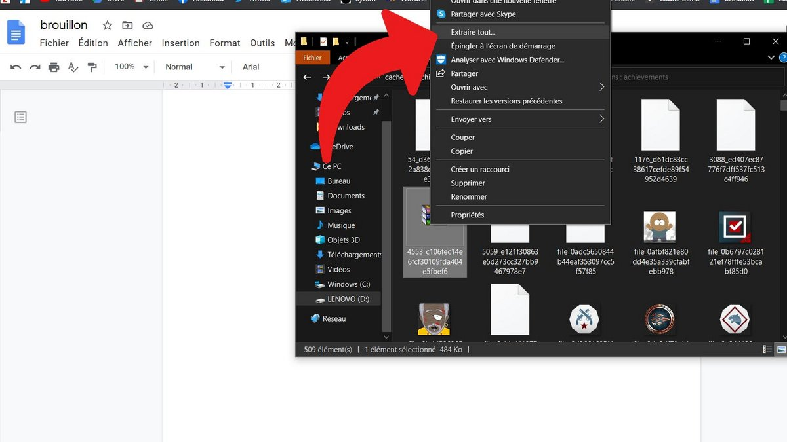
EXTRAIRE LE ZIP

Slide 2
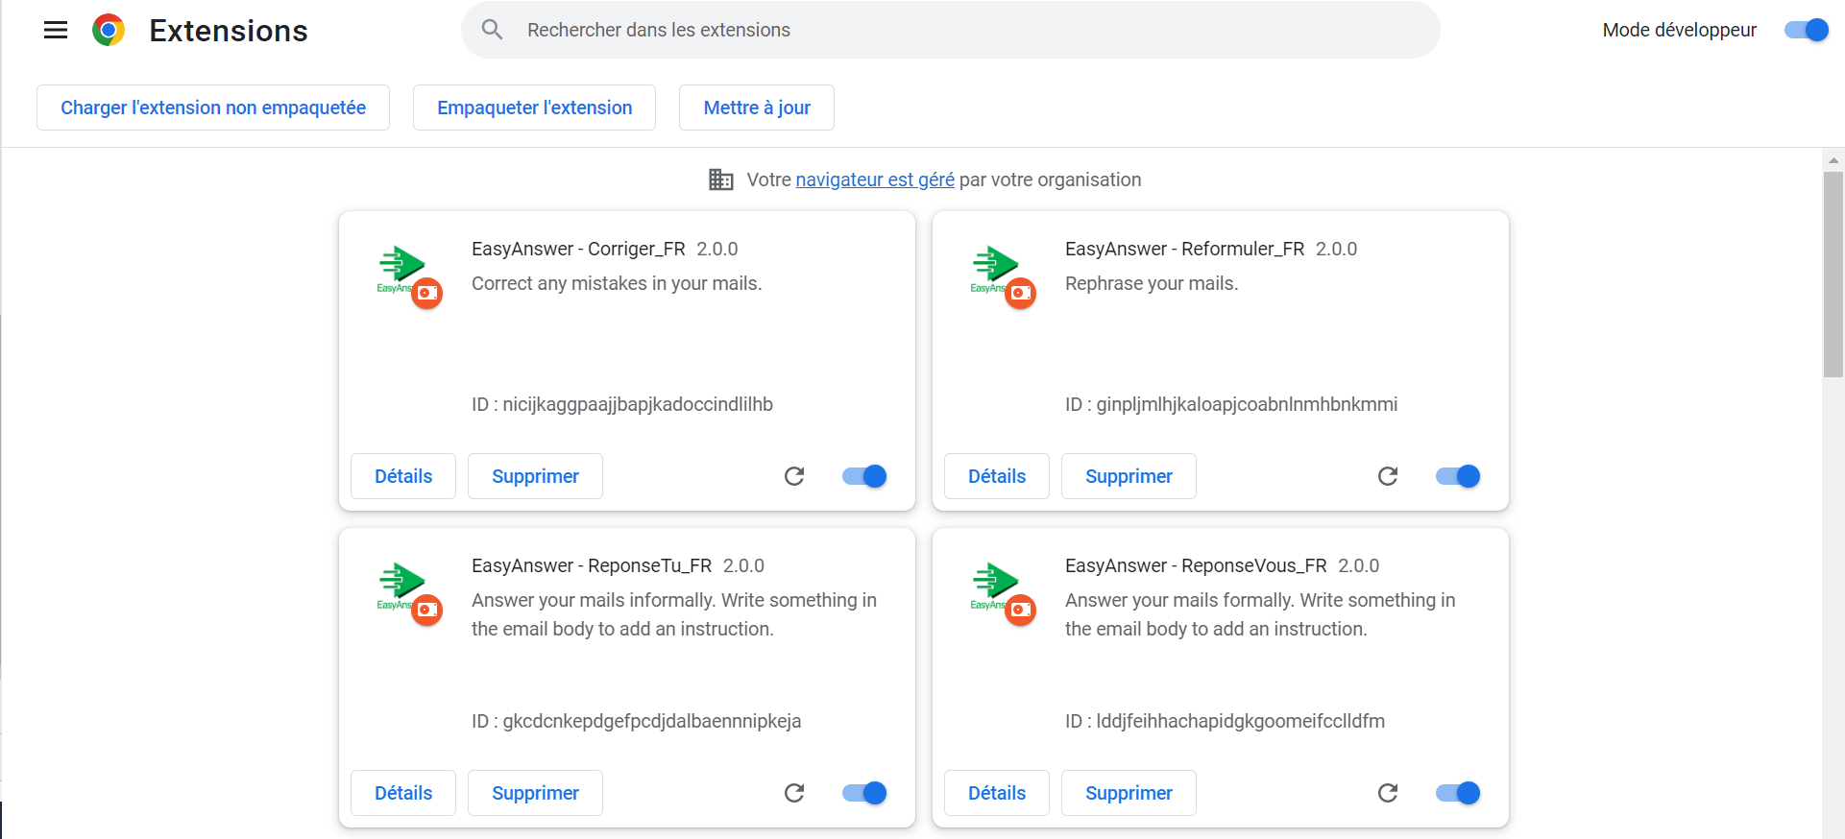
Aller dans chrome://extensions/

Slide 3
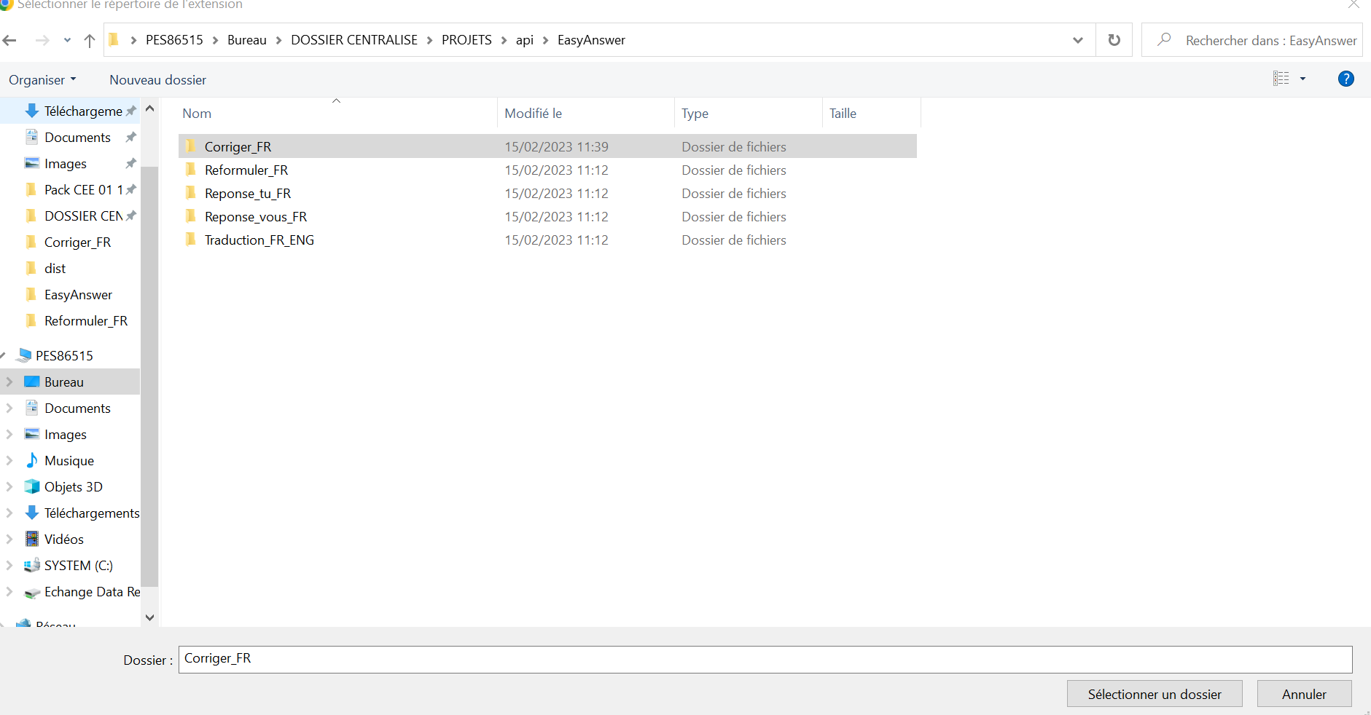
Charger l’extension non empaquetée et sélectionner le 1er dossier « Corriger_FR »

Slide 4
Réitérer pour chacun des 5 dossiers

